Slide 1
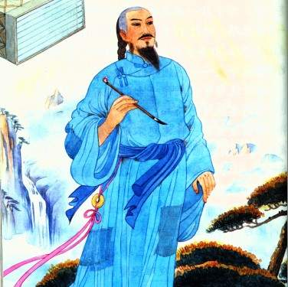
苏教版 五年级 语文 上册 第六组
厄运打不垮的信念

Slide 2
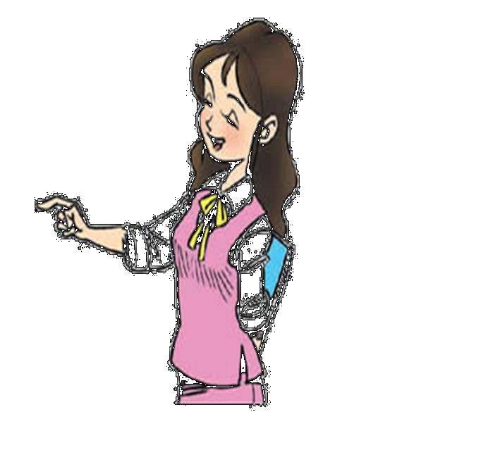

刻苦好学 博览群书 翔实可信 家境贫寒
流传千古 鸿篇巨制 意想不到 家徒四壁
无物可偷 下落不明 化为乌有 致命打击
体弱多病 茶饭不思 夜难安寝 从头撰写
四处寻访 搜集逸闻 考察遗迹 一袭破衫
终日奔波 面对孤灯 年老体弱 奋笔疾书
翔实精彩 不可多得 明史巨著 名垂青史

Slide 3

词语理解：
博览群书：广泛地阅读了许许多多书。博： （量）多；丰富。
家徒四壁：家里只有四堵墙。形容十分贫穷。徒：表示除此以外，没有别的；仅仅。
一袭破衫：一套破烂的衣裳。袭：量词，用于成套的衣服。
奋笔疾书：拿起笔来飞快地书写。疾：急速。

Slide 4
运用词语，概括课文主要讲了一件什么事？
刻苦好学 博览群书 翔实可信 家境贫寒
流传千古 鸿篇巨制 意想不到 家徒四壁
无物可偷 下落不明 化为乌有 致命打击
体弱多病 茶饭不思 夜难安寝 从头撰写
四处寻访 搜集逸闻 考察遗迹 一袭破衫
终日奔波 面对孤灯 年老体弱 奋笔疾书
翔实精彩 不可多得 明史巨著 名垂青史

Slide 5

课文中谈迁的厄运是指什么？
为什么称书稿的遗失对于他来讲是厄运呢？请自读课文一、二自然段，找出相关语句。

Slide 6

二十余载成巨制，
一夕之间化云烟。
书稿的遗失为什么被称作厄运？

Slide 7

经过20多年的奋斗，6次修改，谈迁终于在50多岁时完成了一部500多万字的明朝编年史——《国榷》。
这句话用了什么写作方法？
列数字

Slide 8
经过20多年的奋斗，6次修改，谈迁终于在50多岁时完成了一部500多万字的明朝编年史——《国榷》。
从这句话中你感觉到谈迁是个怎样的人？

Slide 9

你从哪儿看出厄运给谈迁带来了巨大的打击？
？
他茶饭不思，夜难安寝，只有两行热泪在不停流淌。

Slide 10

当生活风平浪静的时候，人们往往看不到真的英雄，当生活遇到狂风暴雨的时候，真的英雄就能显现出男儿的本色。同学们，谈迁在珍贵书稿被盗之后垮下去了么？谈迁在寝食难安，以泪洗面的日子中消沉了么？
他决定从头再来！

Slide 11
谈迁有着什么样的信念？在逆境中他又是如何坚定信念、自强不息的呢？自由读课文第3自然段，想一想。

Slide 12
为了完成新书稿，为了使新书稿更加完善、准确，他“四处寻访”、“广泛搜集”，甚至亲自“考察”历史遗迹。
为了国榷，他不怕苦（一袭破衫），为了国榷，他不怕累（终日奔波），为了国榷，他不怕孤单不怕病（年老体弱），又经过几年的奋斗，新写出一部“明史巨著”。

Slide 13

谈迁也因此名垂青史。
“名垂青史”是什么意思？为什么说谈迁会名垂青史？

Slide 14

在漫长的人生旅途中，难免有崎岖和坎坷，但只要有厄运打不垮的信念，希望之光就会驱散绝望之云。
这句话是什么意思？说说你的理解。

Slide 15
在漫长的人生旅途中，难免有崎岖和坎坷，但只要有厄运打不垮的信念，希望之光就会驱散绝望之云。
这句话在文中起了什么作用？
既是课文的总结，又点明了文章的中心。

Slide 16

中心思想：
本文记叙了明末清初史学家谈迁在艰难的困境中两次撰写明史巨著《国榷》的感人故事，表现了谈迁逆境中不屈不挠、持之以恒的坚强意志和毅力。

Slide 17
励志名言与诗句
顺境中的美德是自制，逆境中的美德是不屈不挠。
患难困苦，是磨炼人格之最好学校。
自古雄才多磨难，从来纨绔少伟男。
宝剑峰从磨砺出，梅花香自苦寒来。
任尔东西南北风，咬定青山不放松。

Slide 18

一部500万字的鸿篇巨作，就是一个年近花甲的老人在经历厄运的打击后，重头来过写成的。如果你站在图书馆看到这部沾满泪水与汗水的史书，你想对谈迁说些什么？

Slide 19

再见

